Slide 1
Lambeaux, une œuvre à la croisée des genres et des tonalités.
Problématique : Comment Juliet exploite-t-il les effets produits, sur le lecteur, par la pluralité des genres et des tonalités qu’il imbrique au sein de son ouvrage afin d’aboutir à une forme singulière pour porter sa voix, sa vie et celle de ses mères ?
Plan :
I - Le défis commun à tous les (auto)biographes : Trouver le juste équilibre entre réalité et fiction, biographie et Roman.
II – L’influence des autres genres et sous-genres littéraires : Théâtre, Tournure épistolaire et poésie.

Slide 2
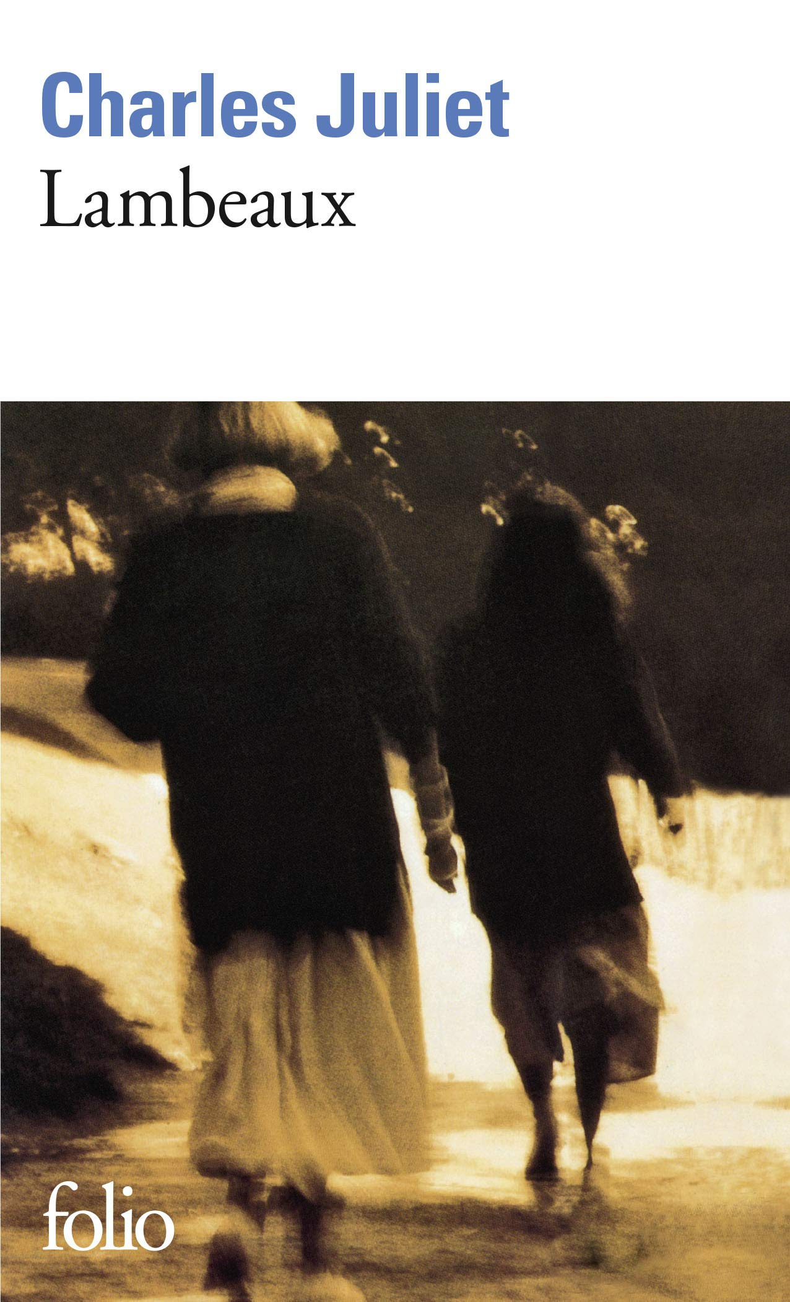
I - Le défis commun à tous les (auto)biographes : Trouver le juste équilibre entre réalité et fiction, biographie et Roman.
Biographie/Autobiographie vs Roman.
Dilemme du (auto)biographe.
Biographie/Autobiographie :
= Retranscrire de manière exhaustive (=tout retranscrire) tous les faits et dates en sa possession.
-- Risque de noyer le lecteur dans un océan de faits qui ne seraient pas liés ni compréhensibles, sans intérêt dans le meilleur des cas.
Roman :
= Ajouter à son récit sa propre subjectivité, en procédant de manière inductive (il part des faits pour leur trouver une logique rationnelle, liens).
-- Son récit risque de devenir fictif, et de glisser vers le genre Romanesque ( =Roman).

Slide 3
Définition de l’autobiographie de Lejeune : Récit rétrospectif en prose qu'une personne fait de sa propre vie en mettant l'accent sur la formation de sa personnalité.
Vérité
En d’autres termes : L’auteur promet de dire la vérité, toute la vérité et rien que la vérité, devant son juge, le lecteur, qui, lui, s’engage à croire en sa sincérité.
« Tu viens d’écrire. Tu penses à cet adolescent que tu as été. Ou plus exactement, en cet instant, il vit en toi. Il est là, aussi réel que tu peux l’être, avec sa peur, ses blessures, ses frustrations, ses avidités… » (extrait p. 152).

Slide 4
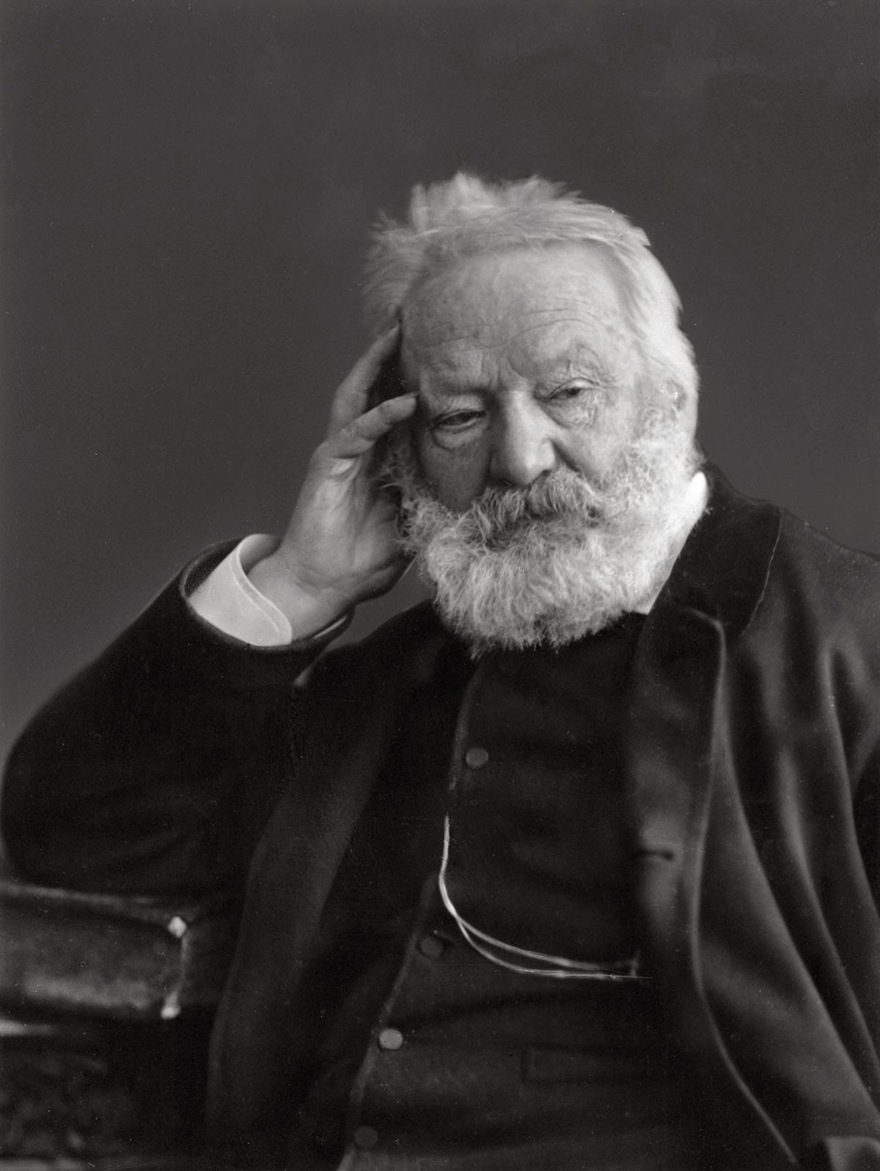
Tonalité (= effet produit sur le lecteur) Didactique.
L’auteur vise l’universalisme :
(« Hélas ! Quand je vous parle de moi, je vous parle de vous », V. Hugo – Préface des Contemplations).
-- L’auteur est le porte parole du lecteur : « Lorsqu’elles se lèvent en toi, que tu leur parles, tu vois s’avancer à leur suite la cohorte des bâillonnés, des mutiques, des exilés des mots » (p. 151).
-- L’auteur prête aux lecteur les mots qui l’aideront à s’exprimer : « Prêter à autrui les mots dont il a besoin pour avoir accès à lui-même et formuler éventuellement ce qu'il vit. ».
Apprentissage mœurs et comportements d’une époque / évènements historiques :
. Le fatalisme social.
. Les hôpitaux psychiatriques.
. L’extermination douce pratiquée par les Nazis.

Slide 5
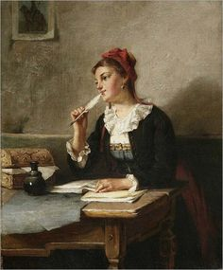
II – L’influence des autres genres et sous-genres littéraires : Théâtre, Tournure épistolaire et poésie.
Tournure Epistolaire (lettre).
Le texte est l’occasion de communiquer avec sa mère :
. « Dire ce que tu leur dois. Entretenir leur mémoire. Leur exprimer ton amour. » (p. 150)
. « Lorsqu’elles se lèvent en toi, que tu leur parles » (p.151)

Slide 6
Tonalité Poétique
1 : Transfigure le réel à l’aide de figures de style :
. Métaphores : « Ton regard doux et patient où brule ce feu qui te consume ».
. Personnifications « Dans l’âtre, le feu qui ronfle ».
2 : La poétique du fragment = La recherche d’un nouveau langage, d’une nouvelle voix pour s’exprimer.
3 : Une forme très travaillée :
- Beaucoup de répétitions. Ex : « Pardonne, ô mère, à l’enfant qui t’a poussée dans la tombe ».(*2 p.146-147).
- Phrases nominales, très courtes, comme le blanc typographique en poésie : laisser des pauses, des non-dits, laisser résonner les mots.
- Procédés poétiques : Anaphore (répétition du même mot ou groupe de mots au début de plusieurs phrases/vers successifs). En l’occurrence : « ceux et celles » répété 7 fois (p. 151).

Slide 7
Théâtre : Tragique.
-- Prologue = annonce d’une tragédie : « Puis comme un coup qui t’aurais brisé la nuque, ce brutal retour au quotidien, à la solitude, à la nuit qui n’en finissait pas. » On comprend que la mère mourra de solitude et d’ennuis.
Mais l’intrigue ne réside pas dans son issue mais dans son déroulement = Caractéristique des pièces théâtrale.
-- Fatalité tout au long de la 1° partie.
-- Les deux composantes de la tragédie sont présentes : La pitié / l’effroi, ressentis par le lecteur.

Slide 8
Théâtre : Pathétique.
L’histoire des deux « personnages » suscite la compassion du lecteur.
Le narrateur, dès l’incipit, propose un portrait compatissant de la mère :
. Il la décrit comme une sainte, qui a souffert un martyre en silence. Il insiste sur son abnégation : « Au fond de toi, cette plainte, ce cri rauque qui est allé s’amplifiant, mais que tu réprimais, refusais, niais ».
. Il adopte une écriture qui lui rend hommage.
. Il utilise des adjectifs mélioratifs : « ton regard doux et patient » « tes yeux immenses ». On peut rappeler que les yeux sont le miroir de l’âme, c’est donc en réalité un portrait moral que dresse le narrateur. La mère est douce et patiente, travailleuse et intelligente.
---Ce point de vue du narrateur est adopté par le lecteur.

Slide 9
Conclusion :
Ainsi, la forme de l’ouvrage, les genres et les tonalités qui y sont utilisés ont bien pour objectif d’être les moyens, les outils littéraires utilisés par Juliet afin d’écrire ce qu’il ressent. Leur utilisation ne répond donc aucunement à une logique préétablie.
Là où Juliet souhaitait conter sa vie et celle de sa mère, il a rédigé une (auto)biographie.
Là où il voulait doter son récit d’une dimension tragique et didactique, il s’est inspiré du genre théâtral.
Là où il a tenu à inventer une langue qui lui est propre pour porter son message, la forme du texte s’est rapproché de la poésie.
Enfin, par le monologue qu’il tenait à adresser à sa mère, son ouvrage a pris une dimension épistolaire.
C’est sans doute la singularité de son projet littéraire qui rend la forme de ce dernier si extraordinaire, tellement unique et pourtant si universel.

Slide 10
